Slide 1
信仰生活操练（一） 待人、行事、说话
雅各书2:1-3:12

Slide 2
一、待人——傲慢与偏见（2:1-13）
1-4 我的弟兄们，你们信奉我们荣耀的主耶稣基督，便不可按着外貌待人。若有一个人带着金戒指，穿着华美衣服，进你们的会堂去；又有一个穷人穿着肮脏衣服也进去；你们就重看那穿华美衣服的人，说：“请坐在这好位上”；又对那穷人说：“你站在那里”，或“坐在我脚凳下边。”这岂不是你们偏心待人，用恶意断定人吗？

Slide 3
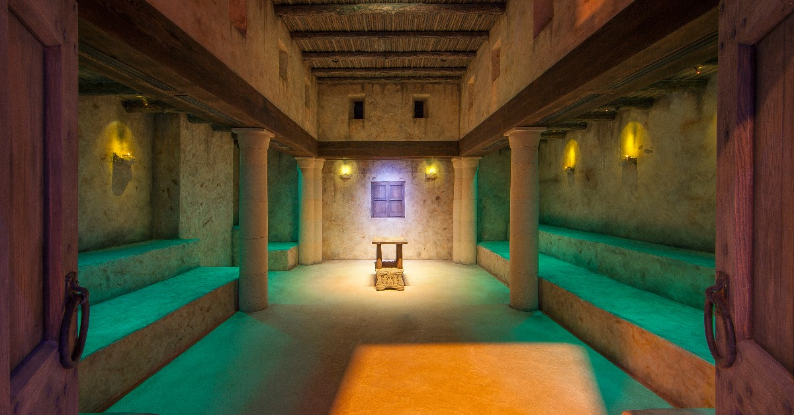
第一世纪的犹太会堂

Slide 4
一、待人——傲慢与偏见（2:1-13）
1-4 我的弟兄们，你们信奉我们荣耀的主耶稣基督，便不可按着外貌待人。若有一个人带着金戒指，穿着华美衣服，进你们的会堂去；又有一个穷人穿着肮脏衣服也进去；你们就重看那穿华美衣服的人，说：“请坐在这好位上”；又对那穷人说：“你站在那里”，或“坐在我脚凳下边。”这岂不是你们偏心待人，用恶意断定人吗？

Slide 5
一、看人——傲慢与偏见（2:1-13）
5-7 我亲爱的弟兄们，请听，神岂不是拣选了世上的贫穷人，叫他们在信上富足，并承受他所应许给那些爱他之人的国吗？你们反倒羞辱贫穷人。那富足人岂不是欺压你们、拉你们到公堂去吗？他们不是亵渎你们所敬奉的尊名吗？

Slide 6
8-13 经上记着说：“要爱人如己。”你们若全守这至尊的律法才是好的。但你们若按外貌待人，便是犯罪，被律法定为犯法的。因为凡遵守全律法的，只在一条上跌倒，他就是犯了众条。原来那说“不可奸淫”的，也说“不可杀人”；你就是不奸淫，却杀人，仍是成了犯律法的。你们既然要按使人自由的律法受审判，就该照这律法说话行事。因为那不怜悯人的，也要受无怜悯的审判；怜悯原是向审判夸胜。

Slide 7
二、行事——信心与行为 （2:14-26）
14-17 我的弟兄们，若有人说自己有信心，却没有行为，有什么益处呢？这信心能救他吗？ 若是弟兄或是姐妹，赤身露体，又缺了日用的饮食； 你们中间有人对他们说：“平平安安地去吧！愿你们穿得暖，吃得饱”，却不给他们身体所需用的，这有什么益处呢？ 这样，信心若没有行为就是死的。

Slide 8
二、行事——信心与行为 （2:14-26）
18-20 必有人说：“你有信心，我有行为。”你将你没有行为的信心指给我看，我便藉着我的行为，将我的信心指给你看。你信 神只有一位，你信的不错；鬼魔也信，却是战惊。虚浮的人哪，你愿意知道没有行为的信心是死的吗？

Slide 9
二、行事——信心与行为 （2:14-26）
21-24 我们的祖宗亚伯拉罕把他儿子以撒献在坛上，岂不是因行为称义吗？可见，信心是与他的行为并行，而且信心因着行为才得成全。这就应验经上所说：“亚伯拉罕信 神，这就算为他的义。”他又得称为 神的朋友。这样看来，人称义是因着行为，不是单因着信。

Slide 10
雅各书：亚伯拉罕把他儿子以撒献在坛上，岂不是因行为称义吗？。。。
“亚伯拉罕信神，这就算为他的义” 。。。这样看来，人称义是因着行为，不是单因着信。
罗马书：倘若亚伯拉罕是因行为称义，就有可夸的；只是在神面前并无可夸。。。
“亚伯拉罕信神，这就算为他的义。” 做工的得工价，不算恩典，乃是该得的； 惟有不做工的，只信称罪人为义的神，他的信就算为义。

Slide 11
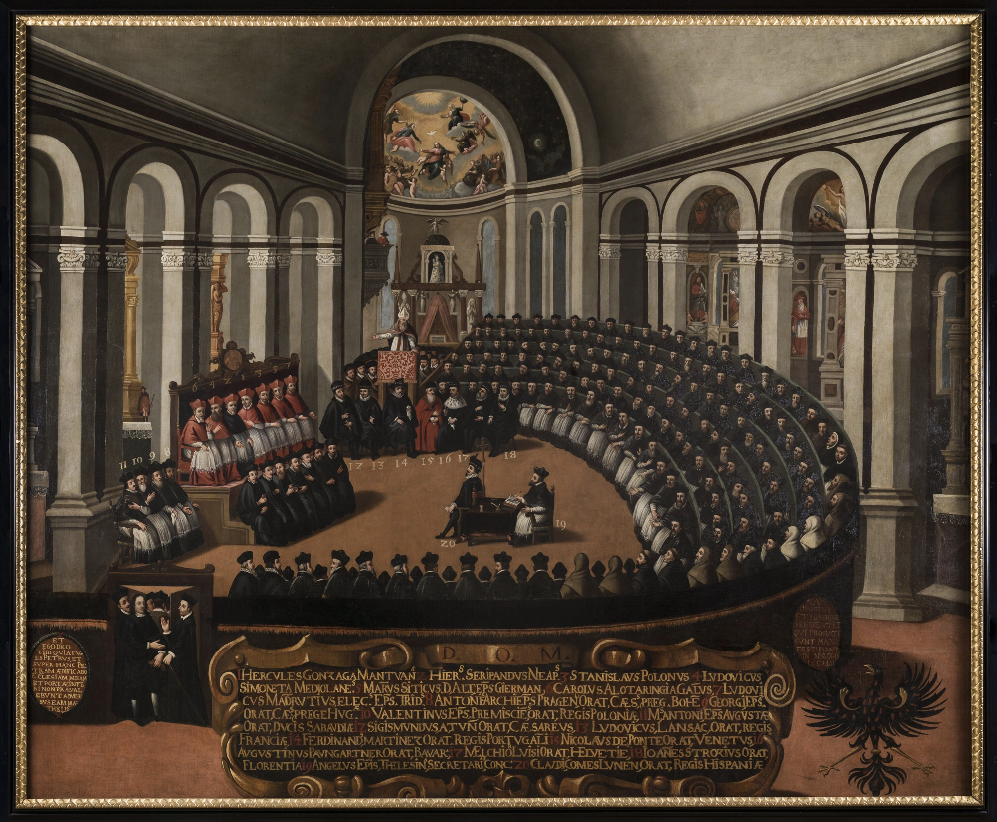
天特会议
Council of Trent
1545-1563

Slide 12
「成义教理联合声明」10/31/1999
我们一同宣认：唯独凭恩宠，借信仰基督的救赎工作，而非因我们自己的任何善工，我们得蒙天主接纳，得领受更新我们的心、装备和召叫我们从事善工的圣神（圣灵）。

Slide 13
三、说话——颂赞和咒诅（3:1-12）
1-2 我的弟兄们，不要多人作师傅，因为晓得我们要受更重的判断。 原来我们在许多事上都有过失；若有人在话语上没有过失，他就是完全人，也能勒住自己的全身。

Slide 14
… and now it is a lot more fun to be around you than it was 10 years ago, when you were trying to teach me math and Chinese.
… 现在和你在一起，比起十年前，当你试图教我数学和中文时，要有趣得多。

Slide 15
三、说话——颂赞和咒诅（3:1-12）
3-8 我们若把嚼环放在马嘴里，叫它顺服，就能调动它的全身。看哪，船只虽然甚大，又被大风催逼，只用小小的舵，就随着掌舵的意思转动。这样，舌头在百体里也是最小的，却能说大话。看哪，最小的火能点着最大的树林。

Slide 16
三、说话——颂赞和咒诅（3:1-12）
6-8 舌头就是火，在我们百体中，舌头是个罪恶的世界，能污秽全身，也能把生命的轮子点起来，并且是从地狱里点着的。各类的走兽、飞禽、昆虫、水族，本来都可以制伏，也已经被人制伏了；惟独舌头没有人能制伏，是不止息的恶物，满了害死人的毒气。

Slide 17
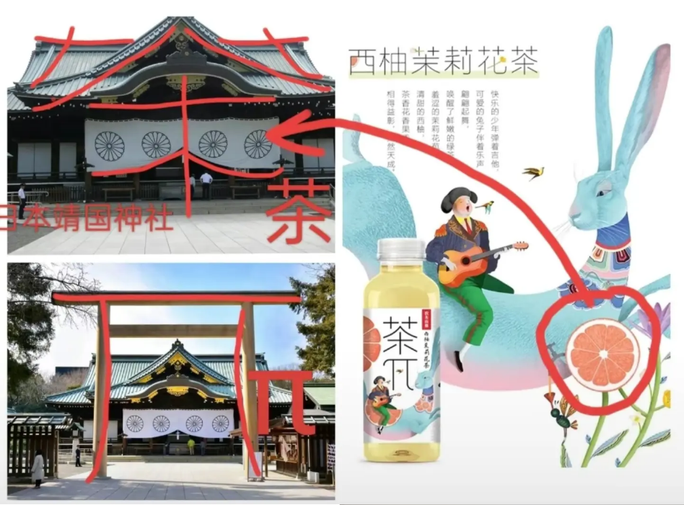

Slide 18
三、说话——颂赞和咒诅（3:1-12）
6-8 舌头就是火，在我们百体中，舌头是个罪恶的世界，能污秽全身，也能把生命的轮子点起来，并且是从地狱里点着的。各类的走兽、飞禽、昆虫、水族，本来都可以制伏，也已经被人制伏了；惟独舌头没有人能制伏，是不止息的恶物，满了害死人的毒气。

Slide 19
三、说话——颂赞和咒诅（3:1-12）
9-12 我们用舌头颂赞那为主、为父的，又用舌头咒诅那照着 神形像被造的人。颂赞和咒诅从一个口里出来！我的弟兄们，这是不应当的！泉源从一个眼里能发出甜苦两样的水吗？我的弟兄们，无花果树能生橄榄吗？葡萄树能结无花果吗？咸水里也不能发出甜水来。
。

Slide 20
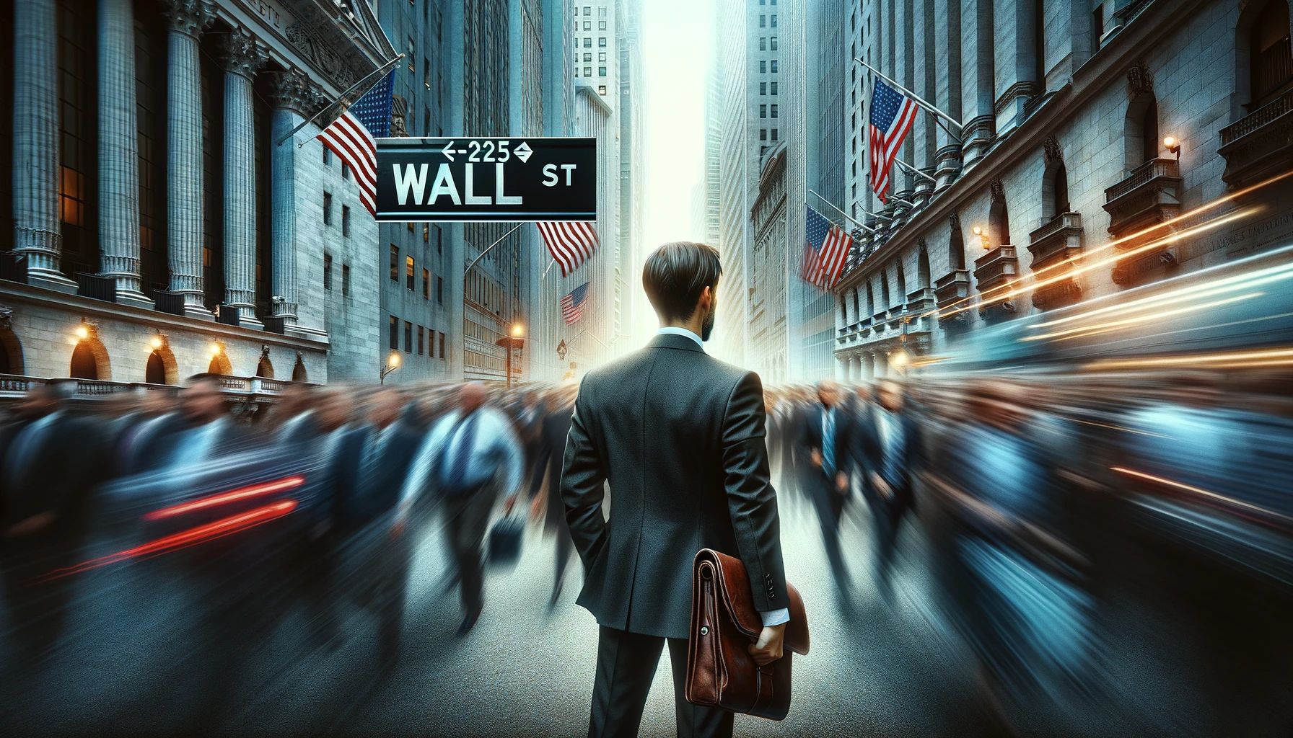

Slide 21
结语
待人：不可按着外貌待人，不要用恶意断定人
行事：信心若没有行为就是死的
说话：不能既用舌头颂赞神，又用舌头咒诅人

